Slide 1



Fil pédagogique :
Faire évoluer les personnages sur l’image et décrire les actions en utilisant un maximum de verbes. Exemple: « L’homme sort de la maison et va au bureau. Il travaille beaucoup. »; « L’homme va au restaurant. Il entre. Il mange des Falafel et boit du lait. » etc.
Dans un deuxième temps, faites l’exercice au duel et au pluriel. Remarque importante: Lorsque le verbe est placé devant le sujet, il reste au singulier. Ce point sera vu en détail plus tard.
Objectif : pratiquer les adjectifs et l’annexion.
Safar 4 Adjectifs puis annexions.

Slide 2
Exemples de verbes
شرِب ــَـ | Boire | أكَل ــُـ | Manger
نظَر ــُـ إلى | Regarder | جلَس ــِـ | S’asseoir
يَدْعُو | Invoquer, appeler | يُصَلِّي | Prier
يَمْشِي | Marcher | يَشْتَرِي | Acheter

Slide 3



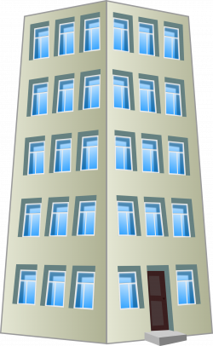




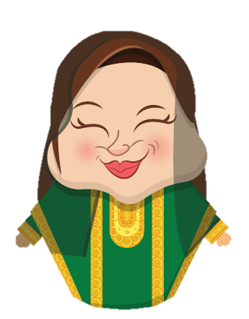
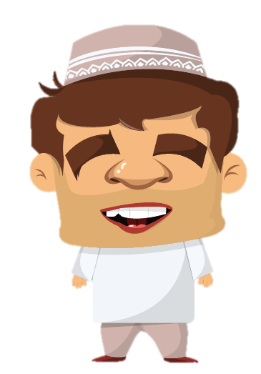





Slide 4
Adjectifs
Fil pédagogique:
Posez des questions avec des adjectifs. Exemple: « où est le lampadaire? » - « Le lampadaire est à côté du vieil homme. »
« Est-ce que la voiture neuve est devant la vieille maison? » ...

Slide 5
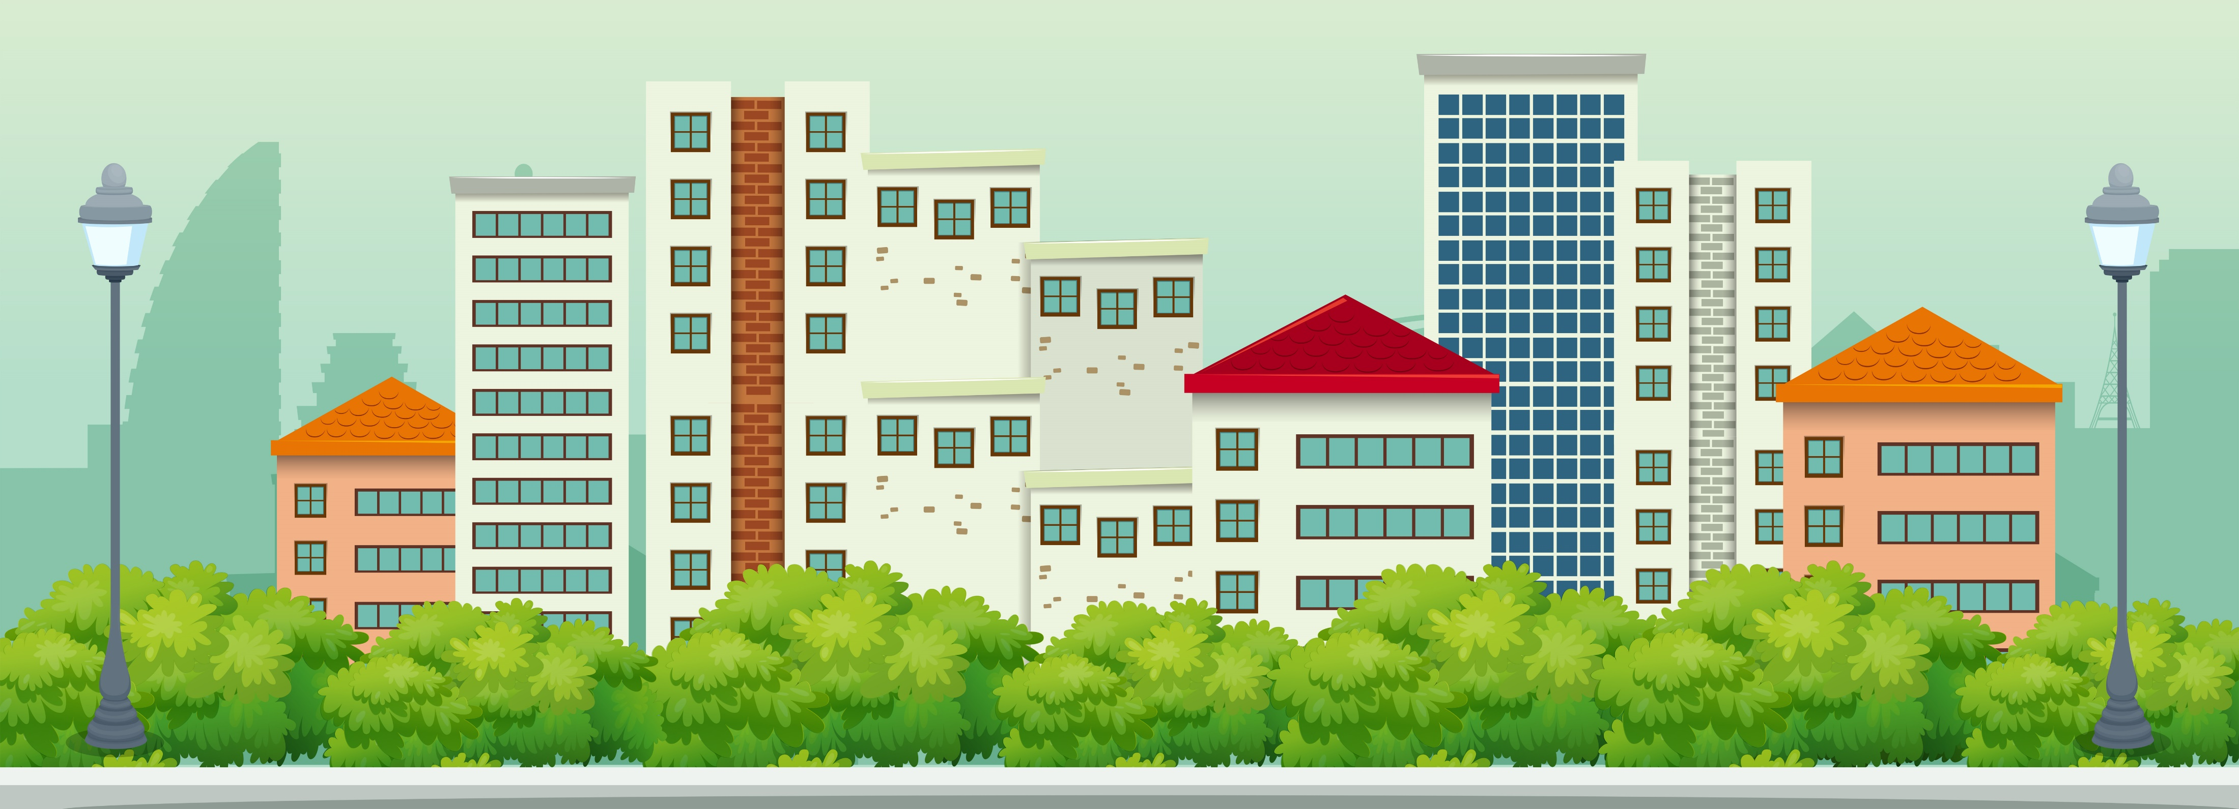

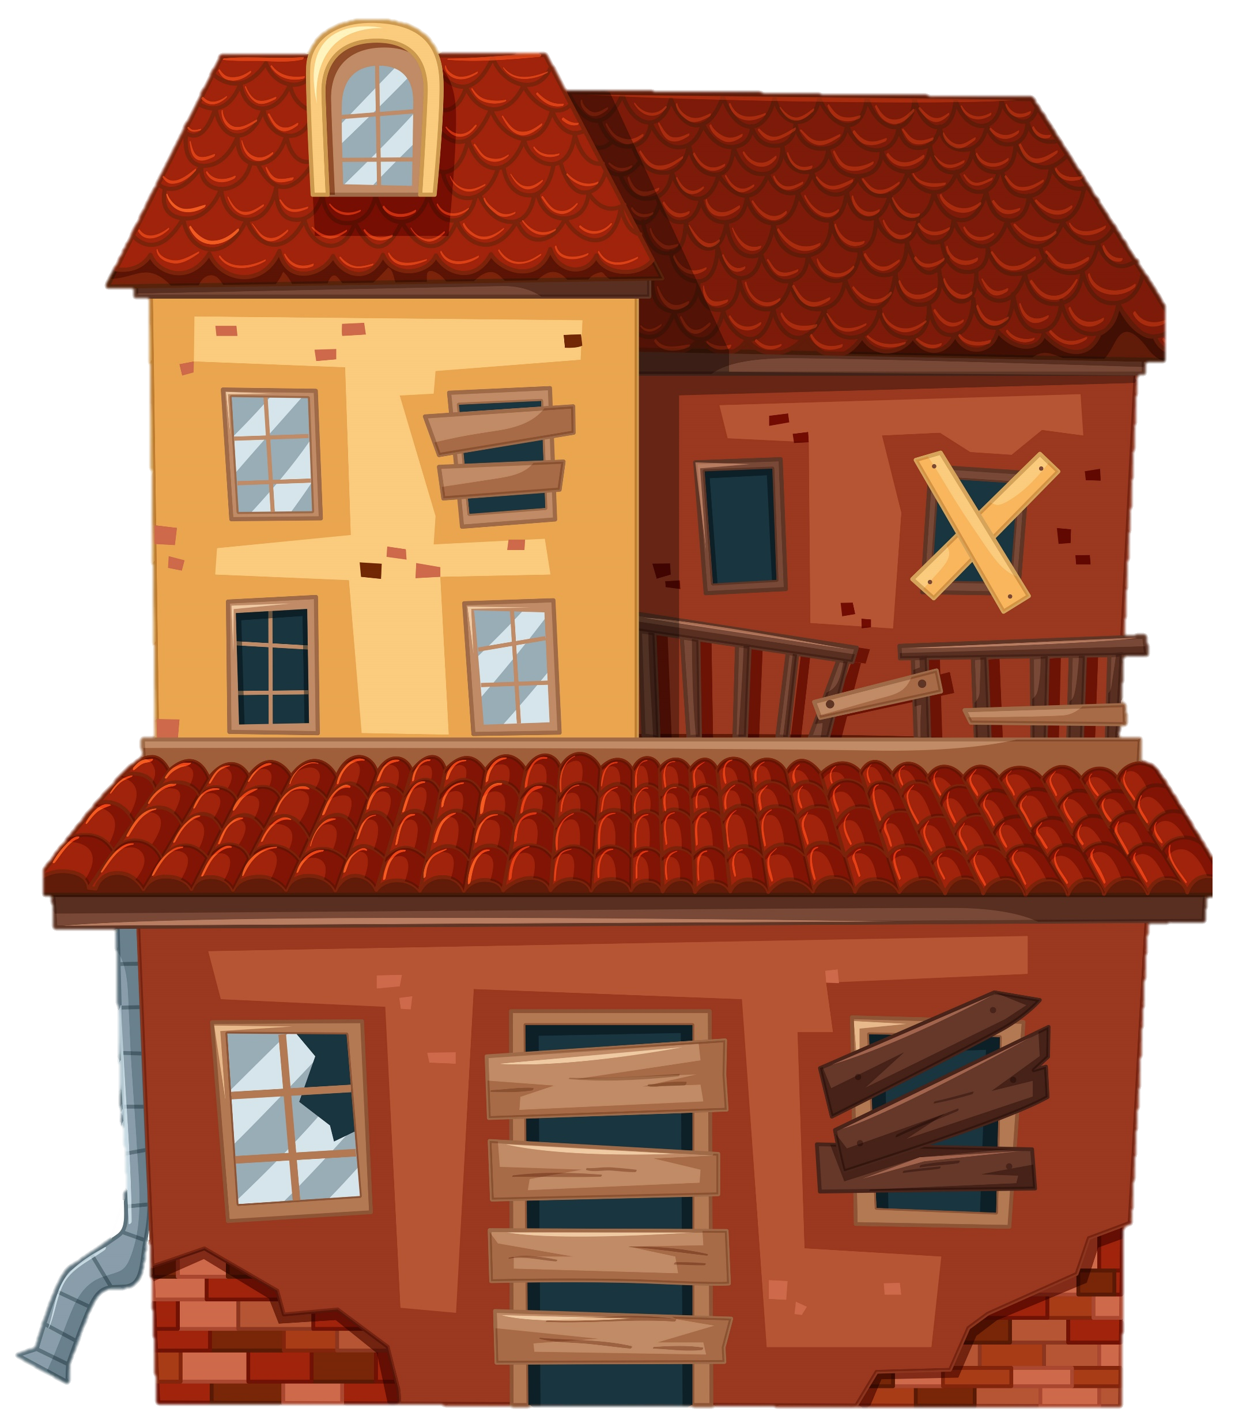


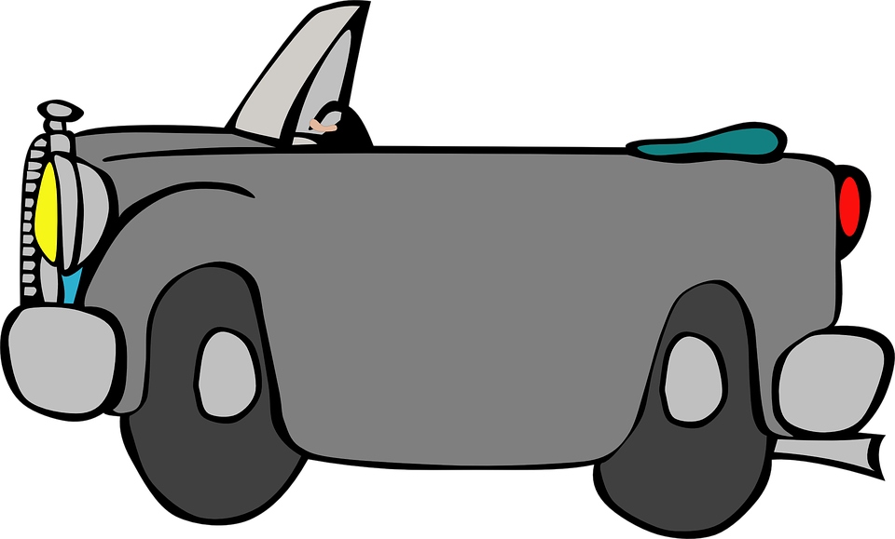
دار جديدة
دار قديمة
اِمْرَأة طويلة فقيرة
اِمْرَأة قصيرة غنيّة
سيّارة جديدة جميلة
سَيّارة قديمة قبيحةُ

Slide 6
صغير | Petit (âge ou volume) | كبير | Grand (âge ou volume)
قصير | Petit (taille), court. | طويل | Grand (taille), long.
ضعيف | Faible | قَوِيّ | Fort
غَنِيّ | Riche | فقير | Pauvre
قبيح | Laid | جميل | Beau
جديد | Neuf | قديم | Vieux, ancien
مَقْعَد | Siège, banc | مِصْباح | Lampe, lampadaire
 |  | سُلَّم | échelle

Slide 7

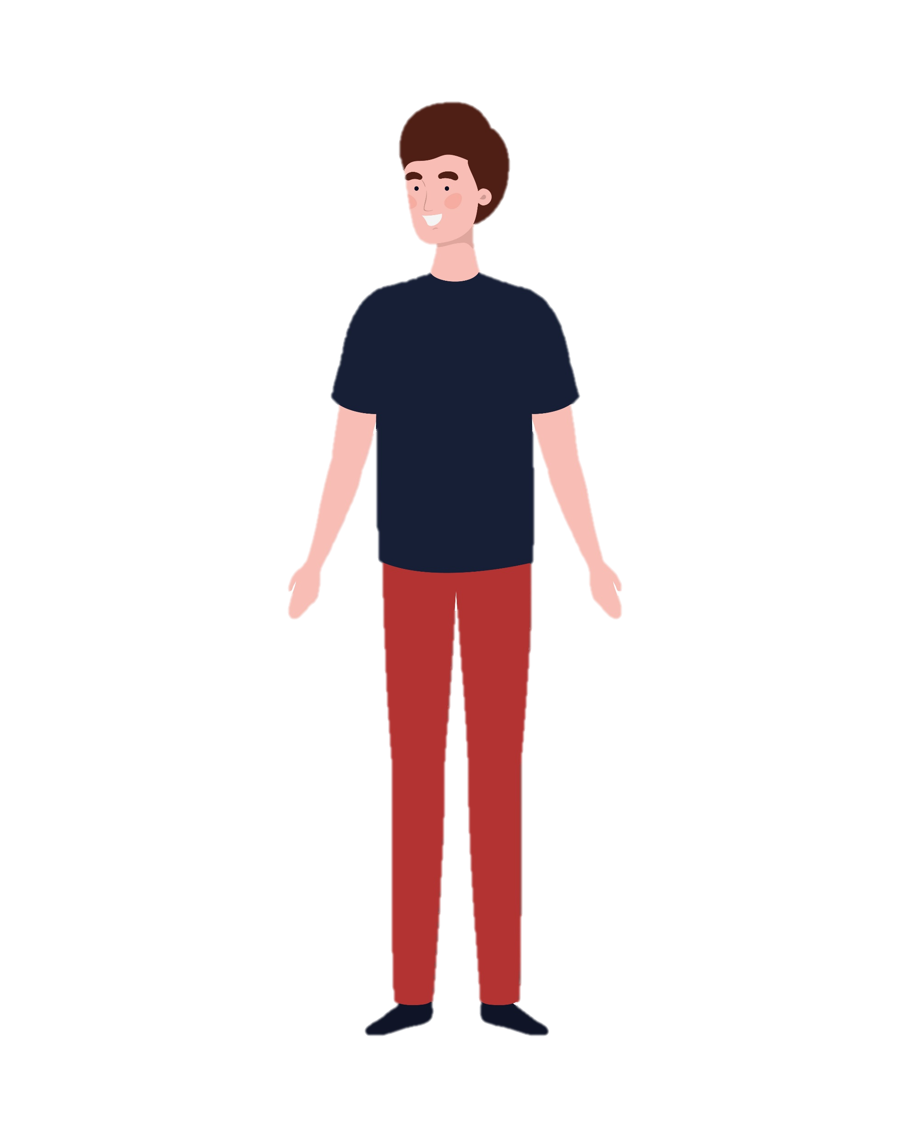
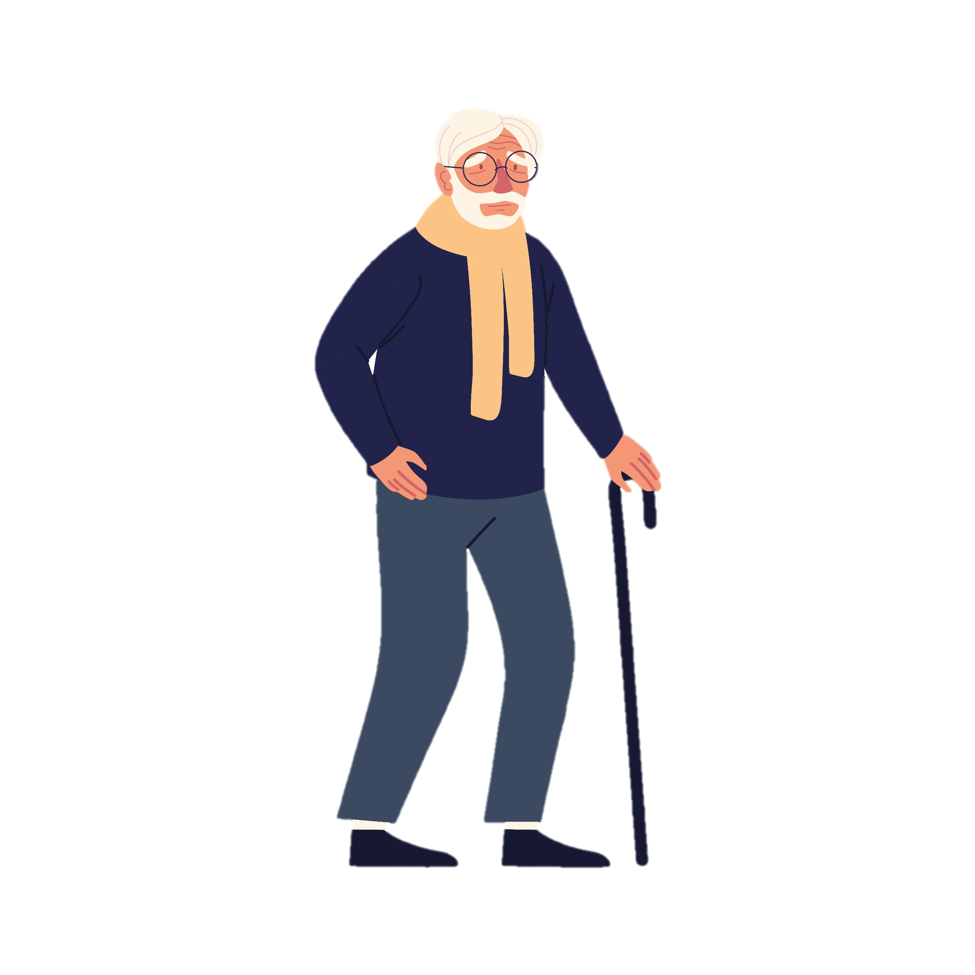
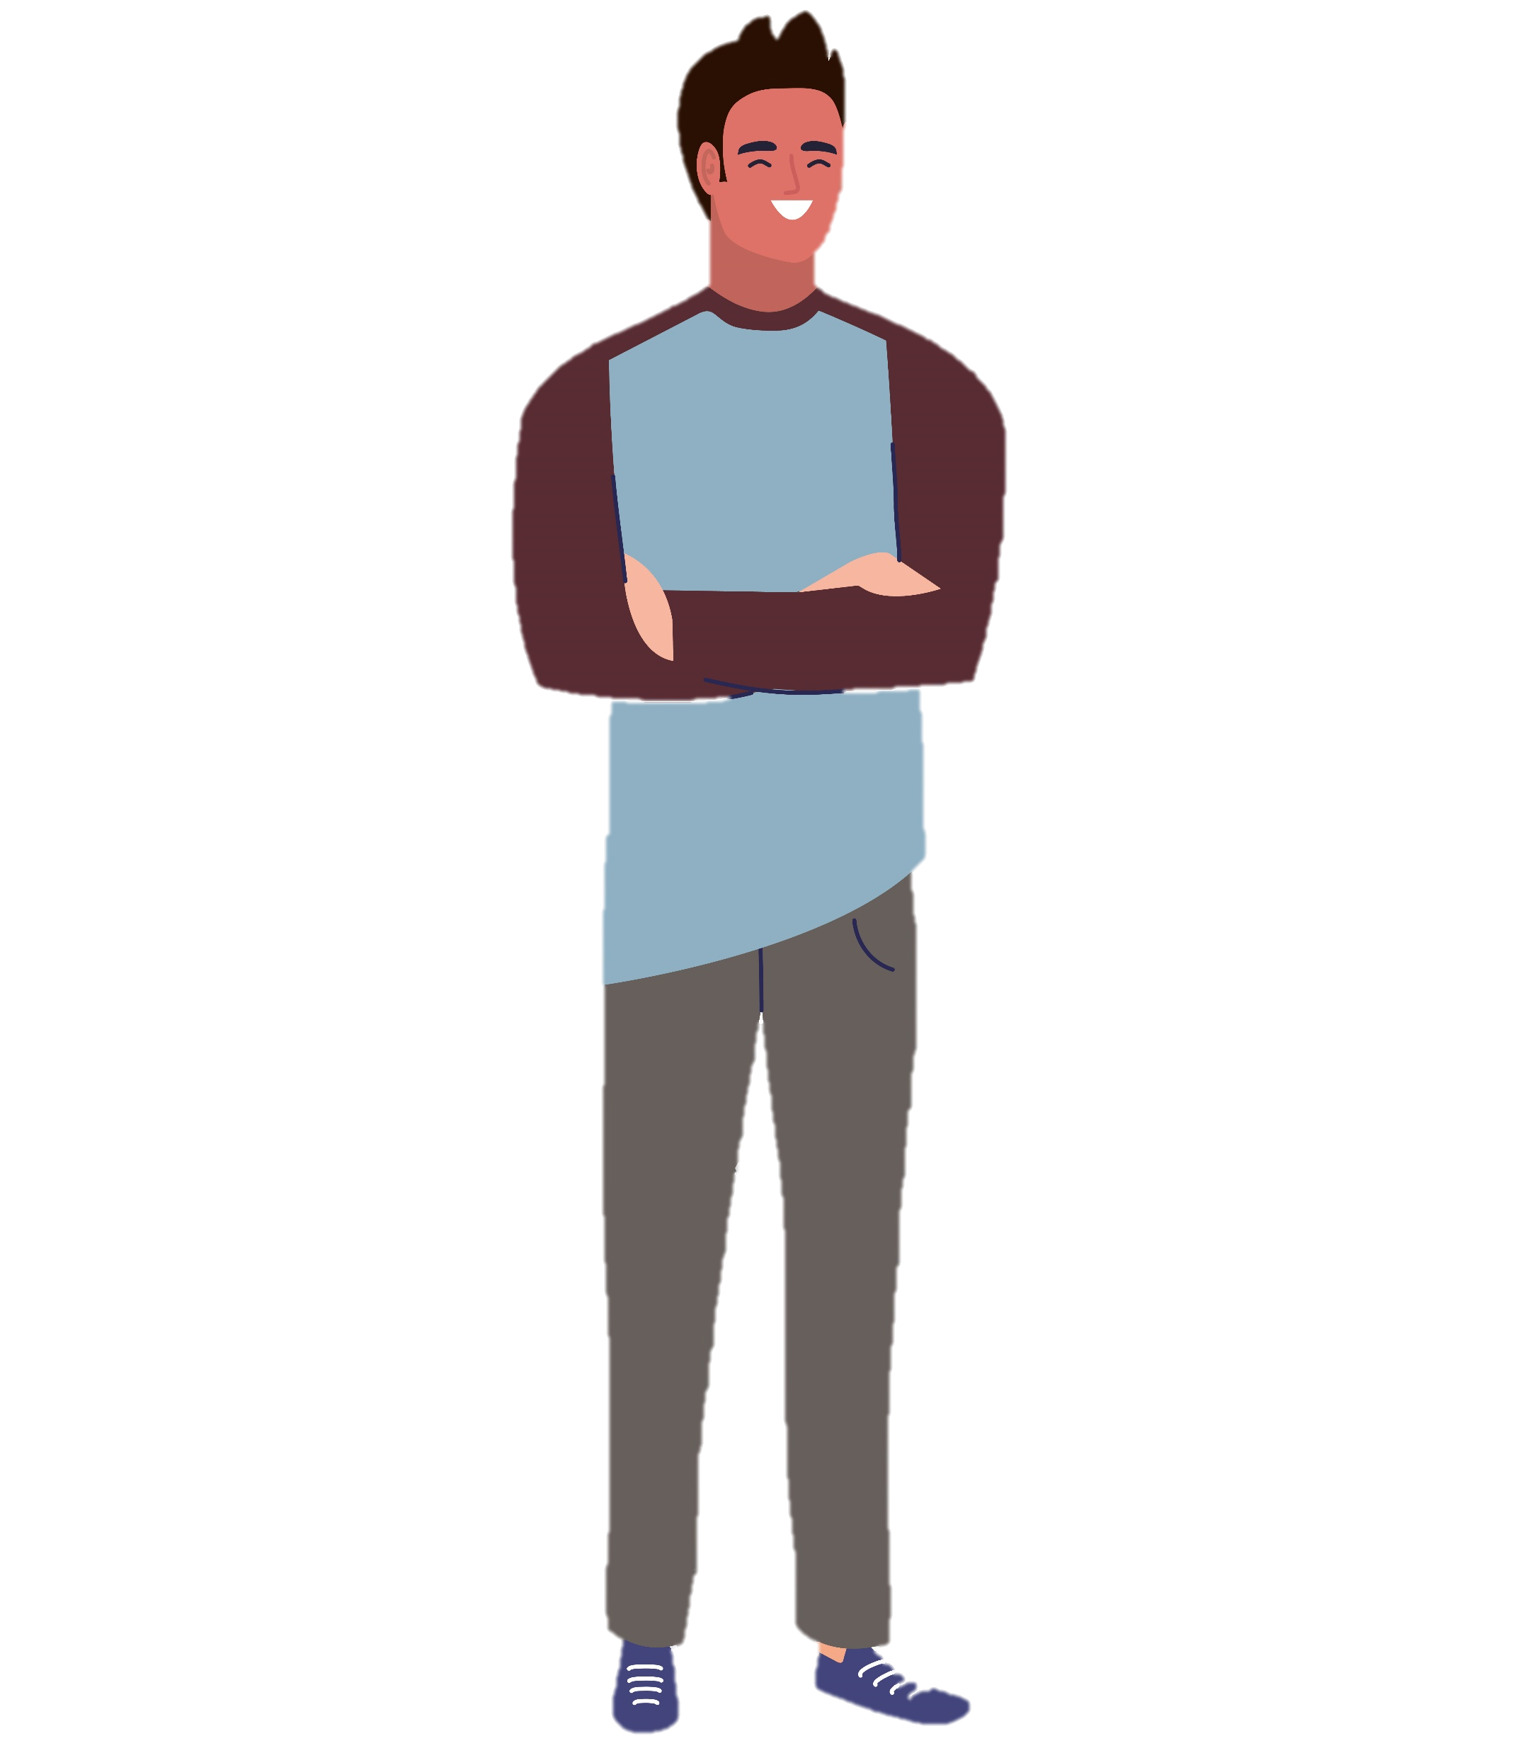


رَجُل طويل
رَجُل كبير
رَجُل قصير
كَلْب قويّ
كَلْبُ ضعيف

Slide 8

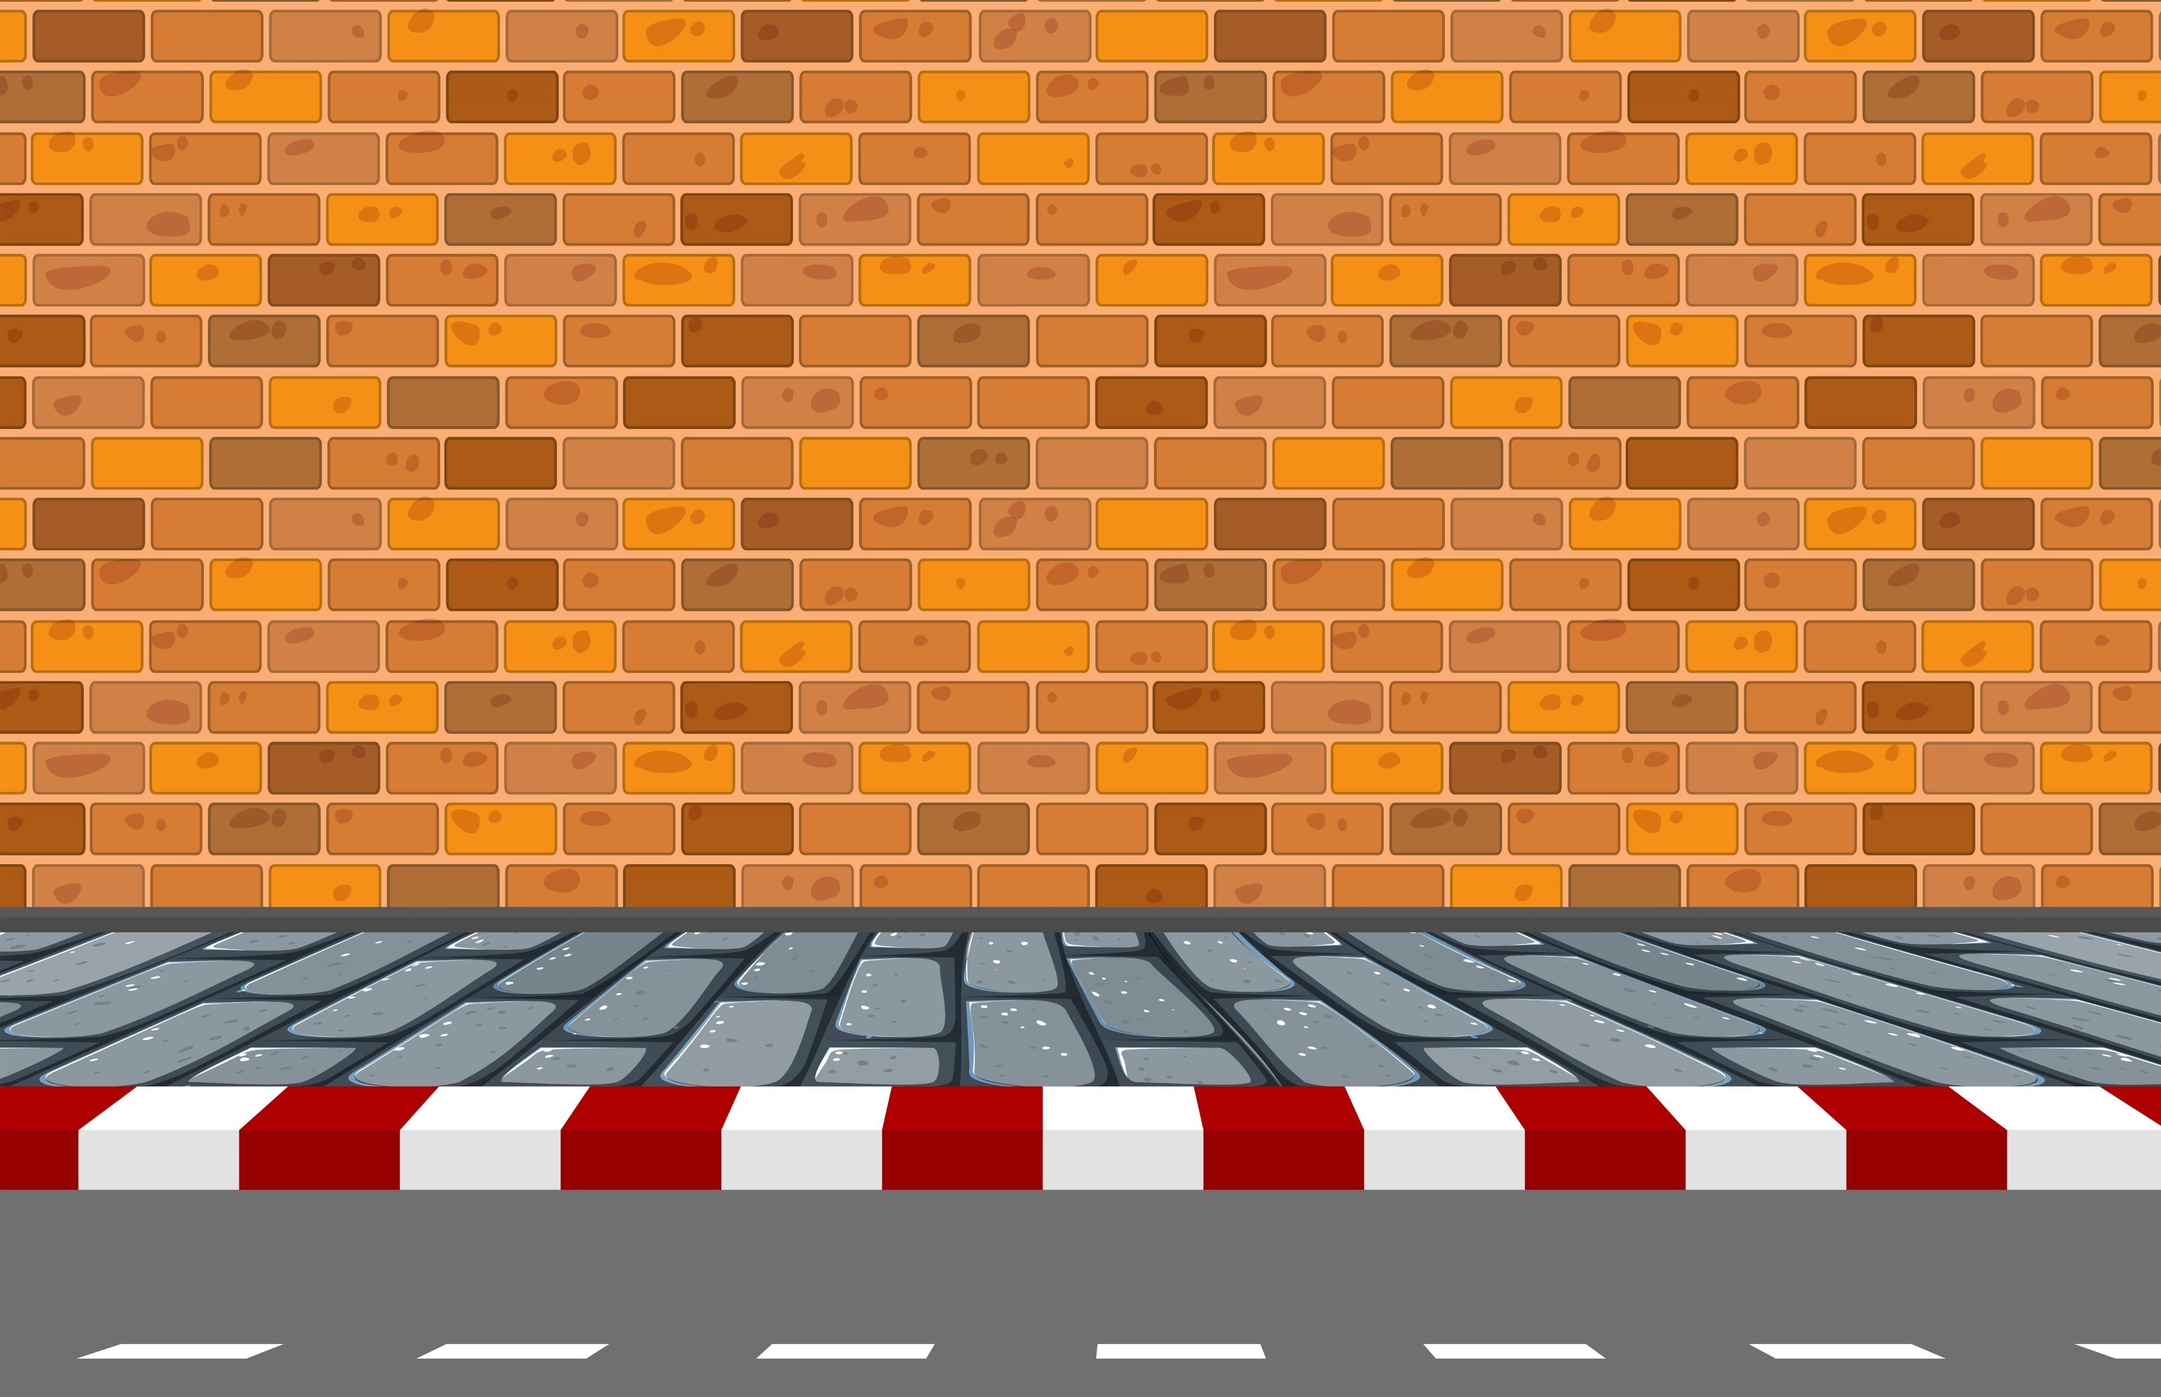
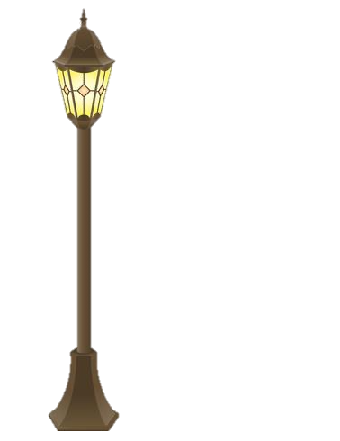
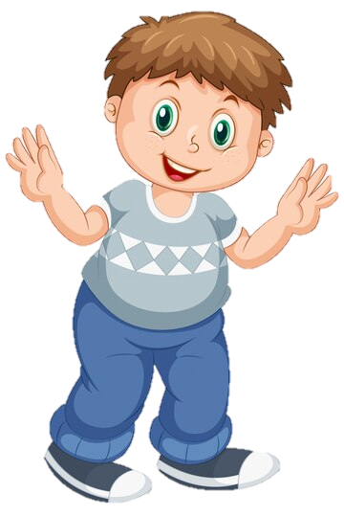

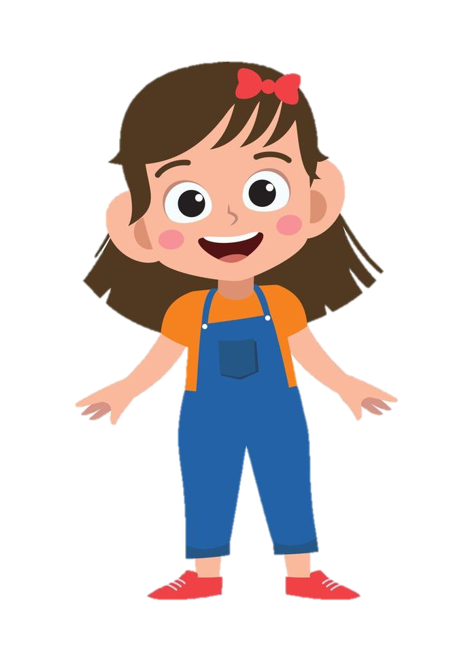

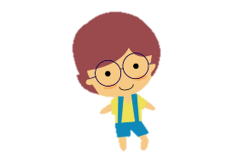

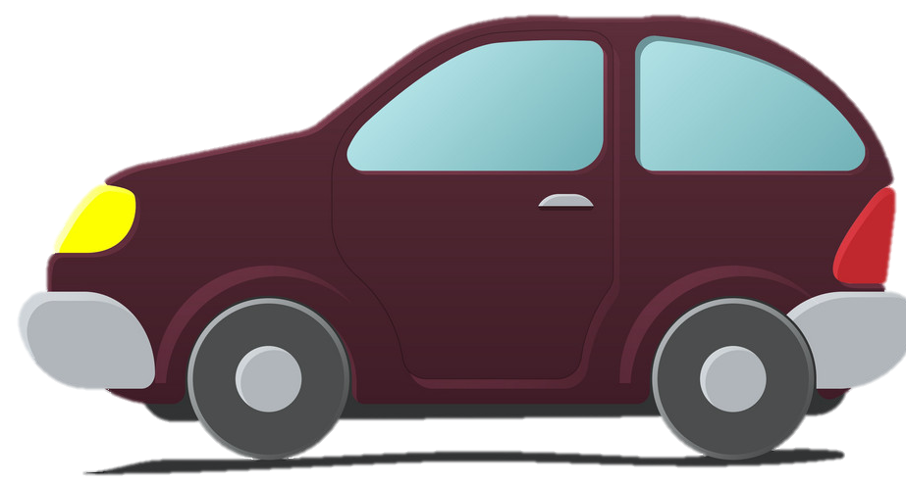

ولد كبير
كَلْب صغير
بنت كبيرة
بنت صغيرة
ولد صغير
كَلْب كبير
سيّارة قصيرة
سيّارة طويلة

Slide 9
Annexion
Fil pédagogique:
Posez des questions avec des adjectifs et des annexions, puis répondez. Exemple: « La maison de la femme est-elle neuve? »

Slide 11



Slide 12
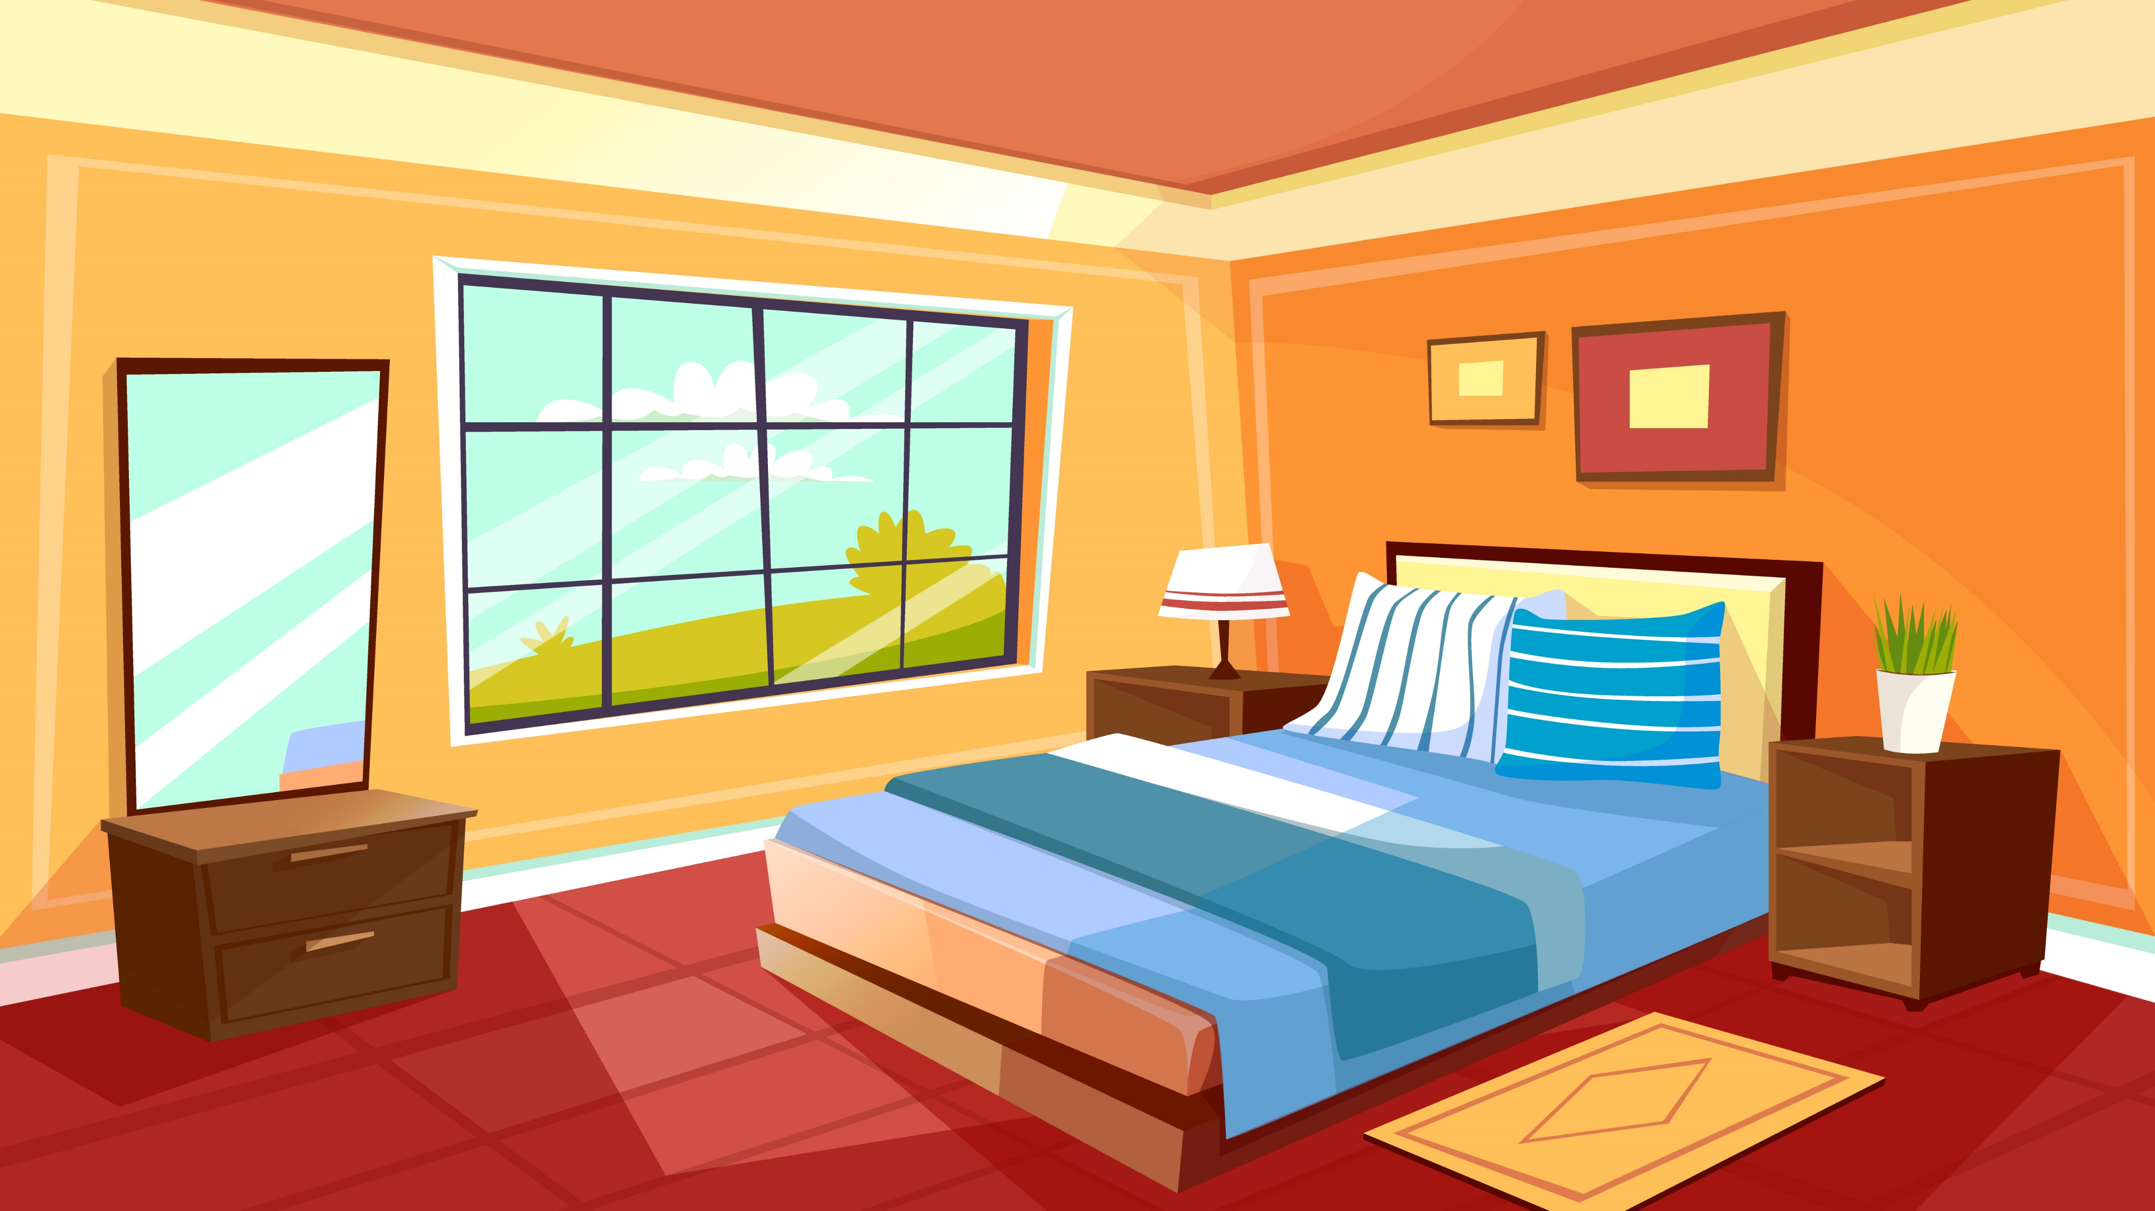











Slide 13

